Slide 1
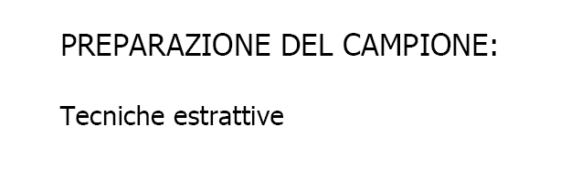

Slide 3
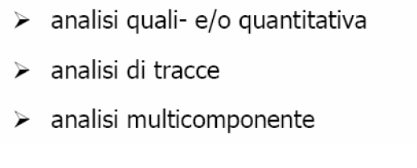

Slide 4
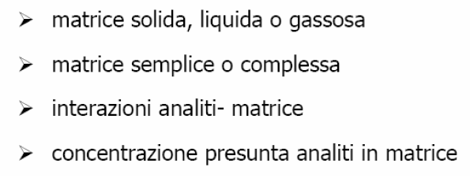

Slide 5
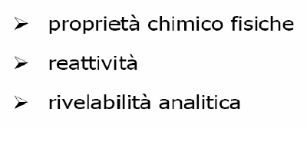

Slide 8
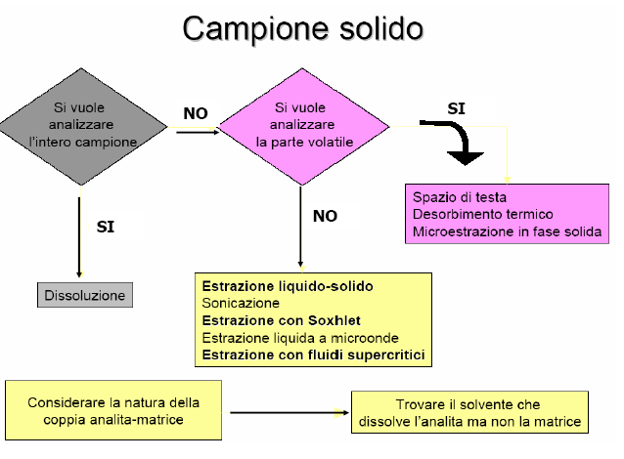

Slide 9
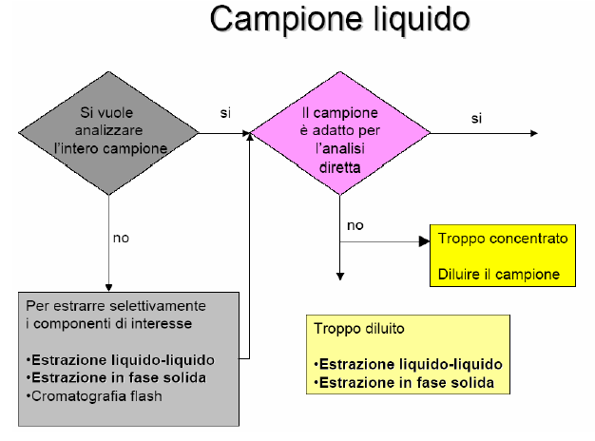

Slide 10
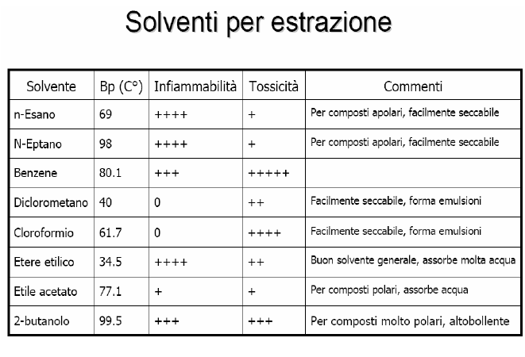

Slide 12
Elettronegatività
Esprime l’attitudine di un atomo ad attrarre verso di sé gli elettroni; è correlata all’energia di ionizzazione e all’affinità elettronica.
Nel legame tra due atomi uguale non si ha polarizzazione del legame e quindi la specie è neutra
Nel legame tra due atomi diversi si ha sempre la formazione di un dipolo
In presenza di due o più legami tra eteroatomi la specie può essere o non essere un dipolo (GEOMETRIA!)

Slide 13
Andamento dell’elettronegatività lungo la tavola periodica

Slide 14
Momento dipolare
Struttura, forma e simmetria di una molecola essenziali per capire le forse intermolecolari.
Forze intermolecolari che determinano lo stato di aggregazione della materia, punto di fusione e solubilità
La materia si aggrega sulla base di forze elettrostatiche di diversa entità, quindi la presenza di un dipolo determina l’attrazione tra molecole
La forza del dipolo dipende da
Distanza tra gli atomi
Carica
Grado di conicità del legame (che dipende dalla differenza di elettronegatività)

Slide 15
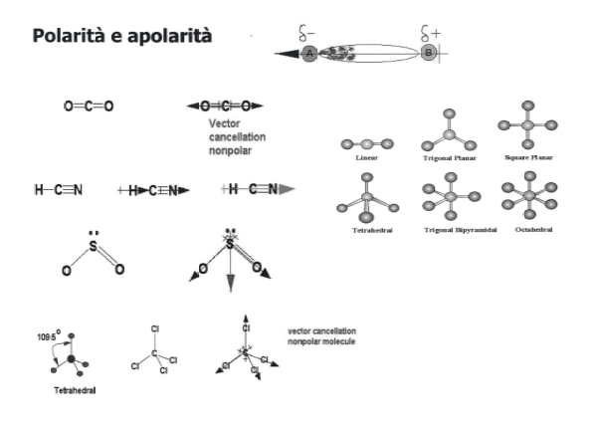

Slide 17
Tempo di analisi e fonti di errore

Slide 18
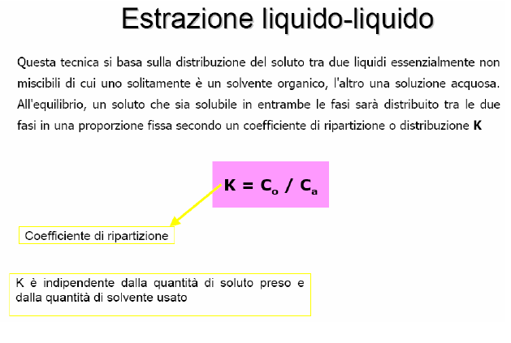

Slide 19
Nella separazione liquido liquido (due fasi liquide non miscibili)
Il componente in esame si trasferisce da una fase all’altra più delle sostanze interferenti.
L’estrazione con solventi è una delle tecniche più utilizzate per la sua semplicità strumentale e operazionale.
È sufficiente un imbuto separatore e l’operazione, che richiede generalmente in pochi minuti, può essere applicata sia a impurezze presenti in tracce che ai costituenti principali.
Mediante tale tecnica è possibile
1. L’identificazione di una sostanza sulla base di un parametro P chiamato coefficiente di ripartizione
2. L’arricchimento di un componente
3. Separazione
4. Lo studio di equilibri in soluzione.

Slide 20
All’equilibrio i potenziali chimici* del soluto A nelle due fasi saranno uguali pertanto:
* Il potenziale chimico della specie “A” rappresenta la variazione di energia libera del sistema per aggiunta di una mole di sostanza “A” fissate le quantità degli altri componenti, e a T e p costante. Misura pertanto il contributo molare all’energia libera del componente A aggiunto ad una miscela.
Dall’ugualianza dei potenziali si ottiene la costante di ripartizione, K ed il coefficiente di ripartizione, P:

Slide 23
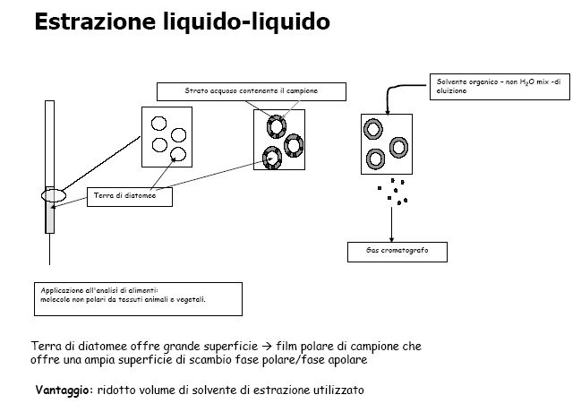

Slide 24
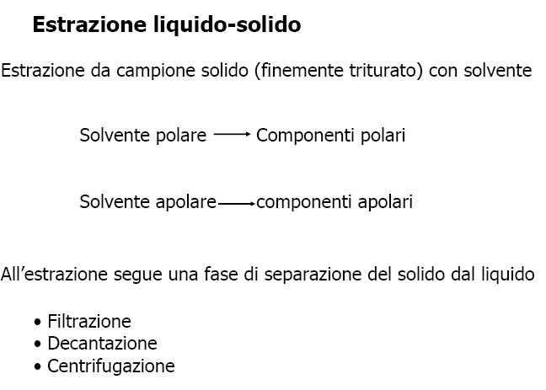

Slide 26
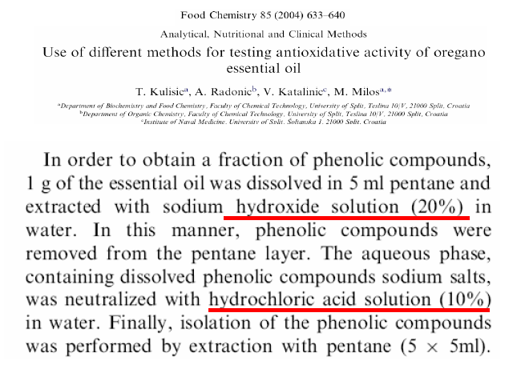

Slide 28
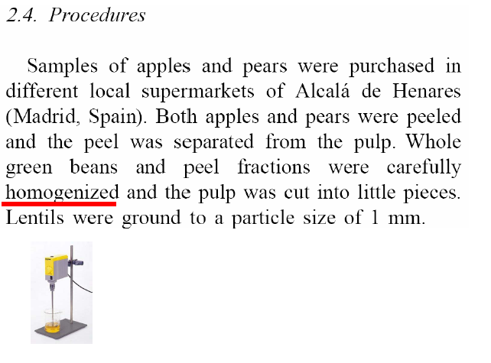

Slide 29
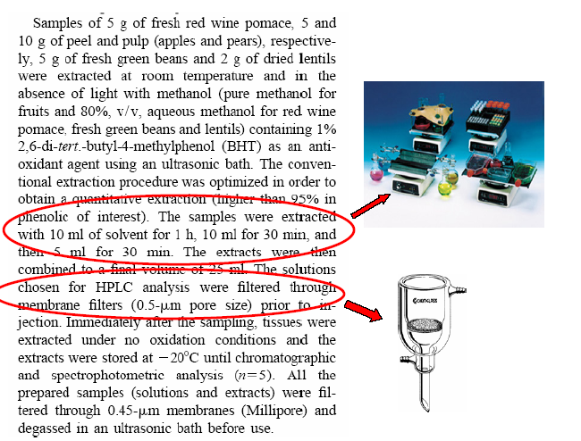

Slide 31
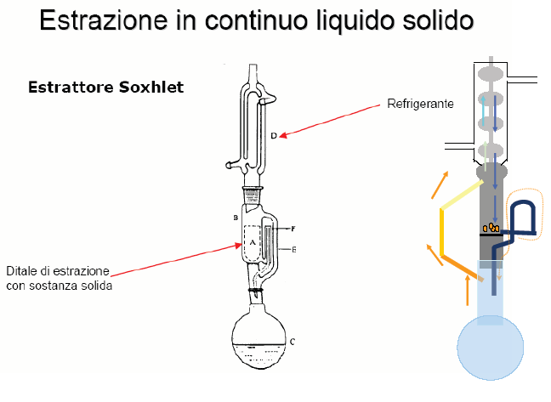

Slide 33
Procedura A
Quali sono le condizioni di lavoro migliori??
Procedura B

Slide 34
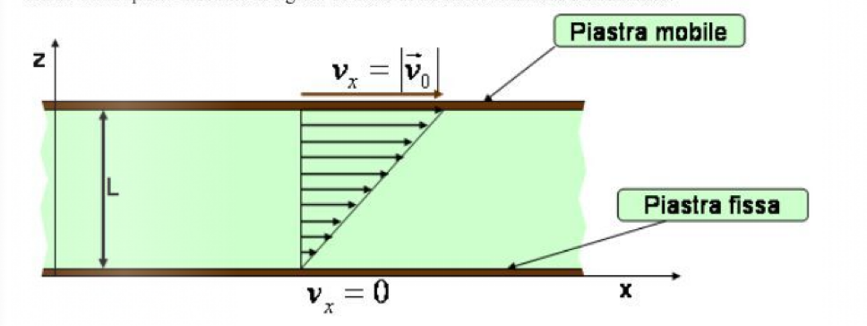
Importanza della viscosità e della diffusione nelle tecniche di estrazione
Viscosità: La viscosità rappresenta l'attrito interno.
È chiaramente visibile nei fluidi ed esprime la maggiore o minore facilità di scorrimento di uno strato rispetto a un altro adiacente.
La viscosità può essere considerata anche come un indice della resistenza alle deformazioni.
Due lastre parallele, separate da uno spazio di altezza L, occupato da un liquido; se la piastra inferiore è ferma e quella superiore, di area A, si muove con velocità costante v0, per ottenere questo movimento occorre esercitare su di essa una forza F. Le particelle di fluido a contatto con la piastra inferiore sono ferme, mentre quelle a contatto con la piastra superiore si muovono con velocità v0. Immaginando suddiviso in strati lo spessore di liquido compreso fra le due piastre, si intuisce come le particelle appartenenti a ciascuno strato abbiano velocità minore di quella dello strato superiore e maggiore di quella dello strato inferiore.

Slide 35
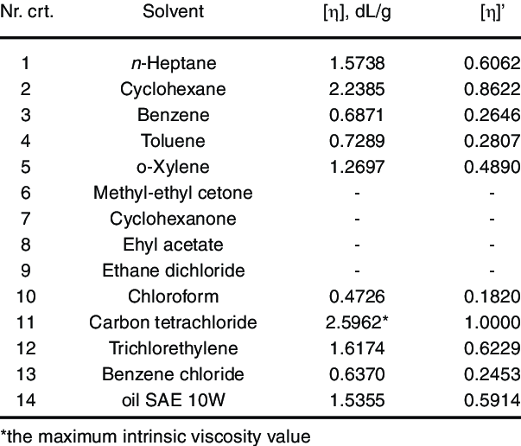
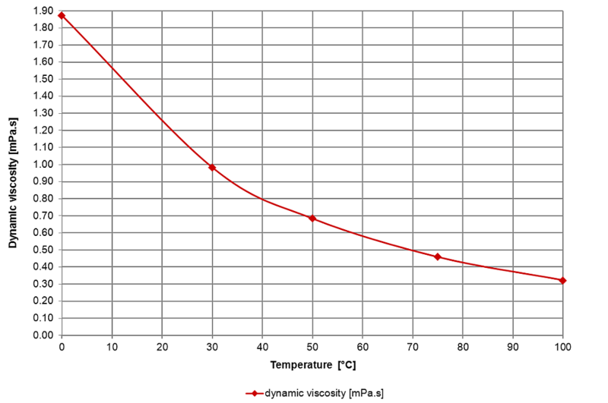
Viscosità
In una tecnica di estrazione la viscosità si oppone al passaggio del solvente verso gli strati più interni del campione solido.
Ridurre la viscosità del solvente, a parità di polarità, è un obiettivo
La viscosità può essere ridotta aumentando la temperatura
Limiti: ebollizione del sovente, stabilità termica degli analiti, stabilità termica del campione

Slide 36
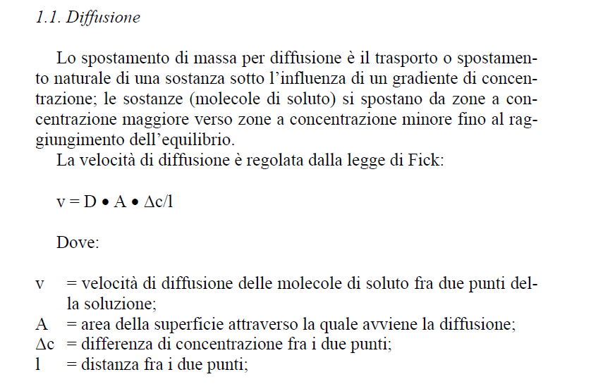

Slide 37
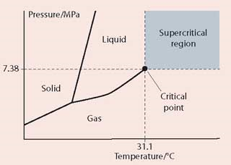
Estrazione accelerata (ASE)
L’estrazione con solvente tradizionale, pur garantendo ottime prestazioni, presenta alcuni inconvenienti tra cui i tempi lunghi di trattamento, le elevate quantità di solvente utilizzato e la scarsa adattabilità all’automazione. Per questo motivo, sono state sviluppate alcune varianti
Nell’estrazione pressurizzata o accelerata con solvente (PSE o ASE) si utilizza un solvente in condizioni sub-critiche, nelle quali l’efficienza di estrazione è molto maggiore. Si lavora in recipiente chiuso, pressurizzato e termostatato. Ciò consente di ridurre i tempi di estrazione e la quantità di solvente necessaria; inoltre è possibile automatizzare il processo

Slide 38
Applicazioni dell’ASE
La tecnica ASE è ormai d’uso corrente per il trattamento di campioni solidi. Esempi di applicazioni in cui la tecnica è preliminare all’analisi cromatografica sono:
Estrazione di pesticidi fosforici da frutta e verdura con acetato di etile
Estrazione di idrocarburi policiclici aromatici (PAH) da terreni con miscela diclorometano/acetonitrile
Estrazione di composti organico-arsenici da pesce con miscela acqua/metanolo

Slide 39
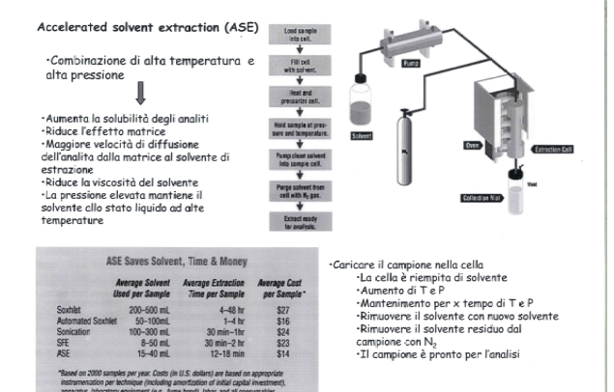
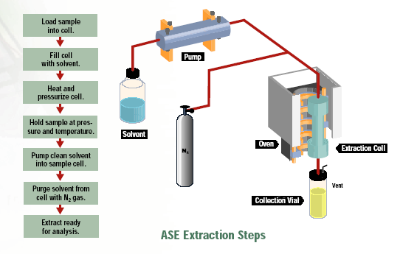

Slide 40
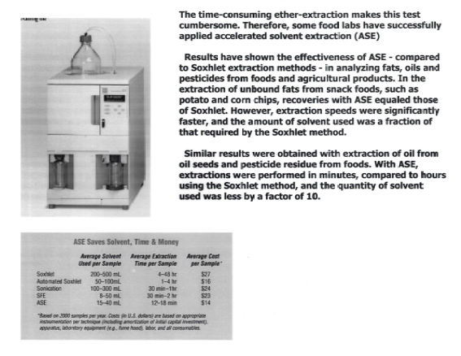
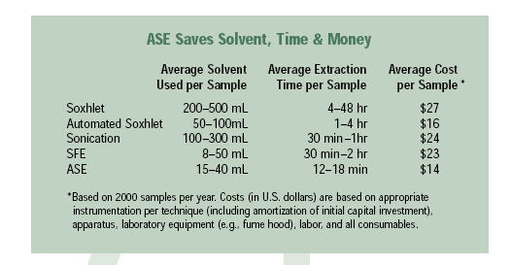
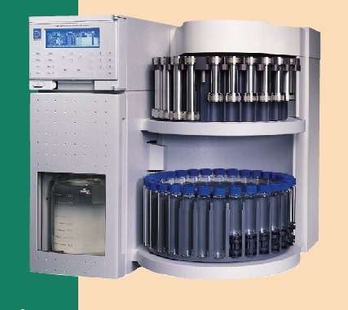

Slide 41
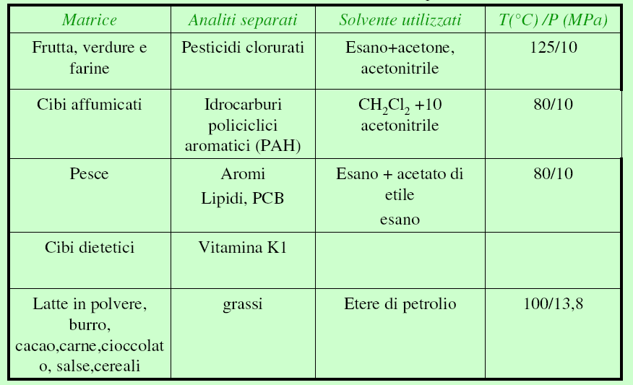
ESEMPI di Condizioni di estrazione ASE

Slide 42
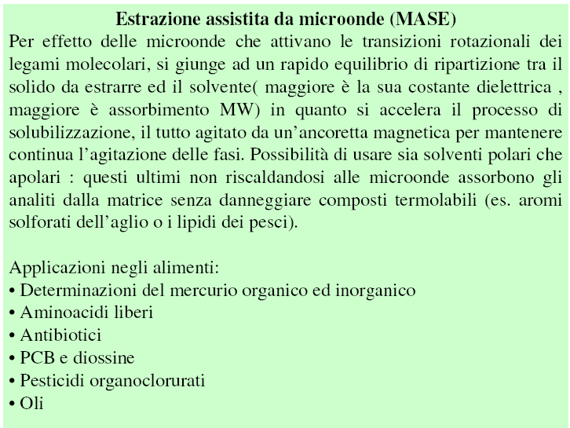

Slide 43
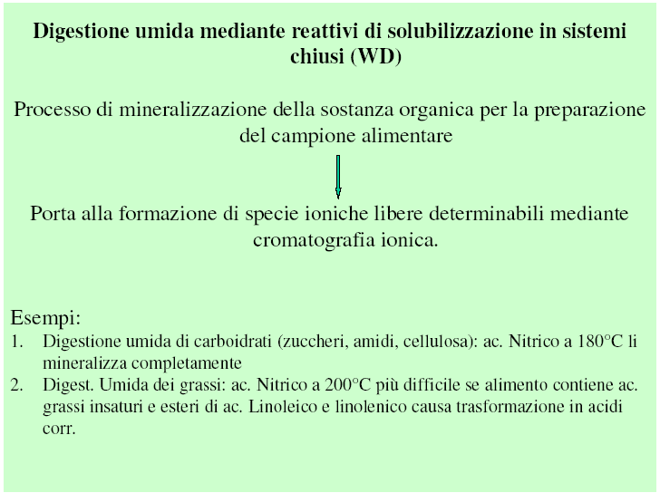

Slide 46
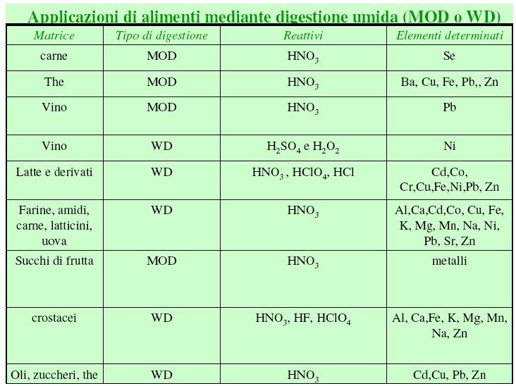
MOD: estrazione assistita da micronde
WD: digestione umida

Slide 47
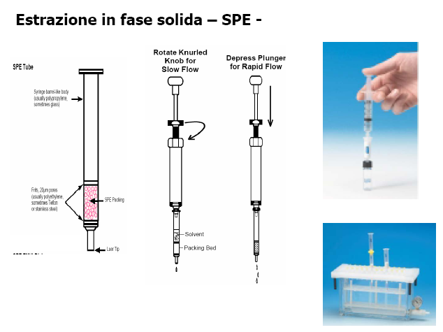

Slide 48
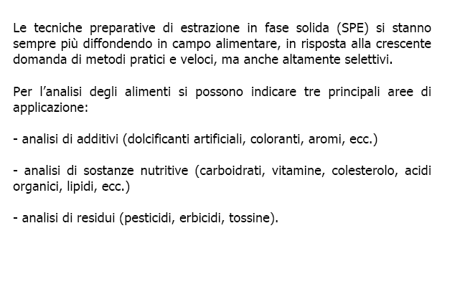
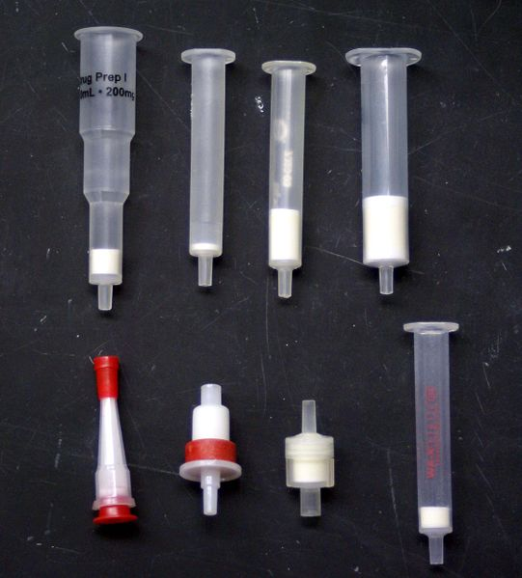
Didascalia

Slide 49
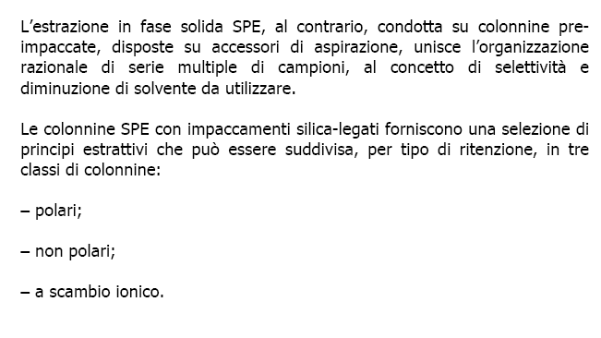

Slide 50
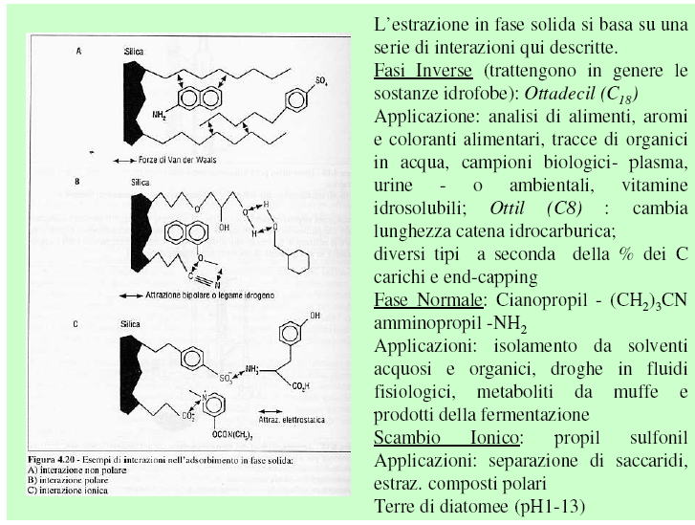

Slide 51
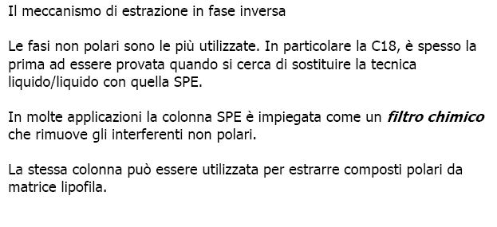

Slide 52
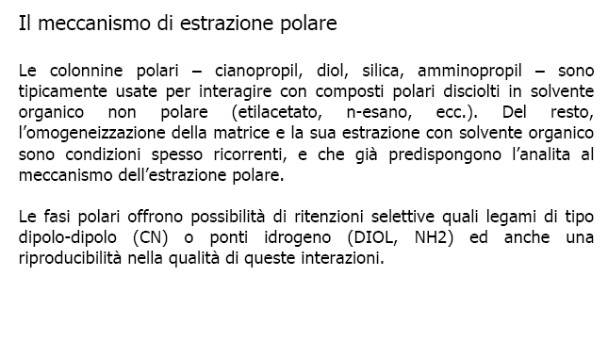

Slide 53
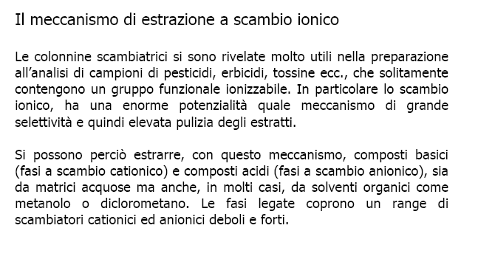

Slide 55
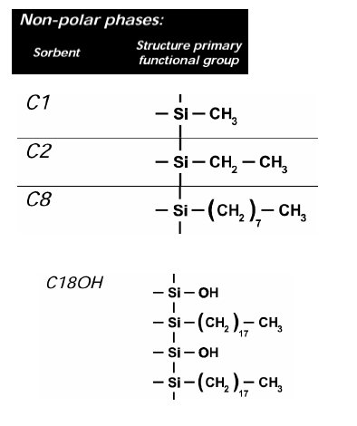
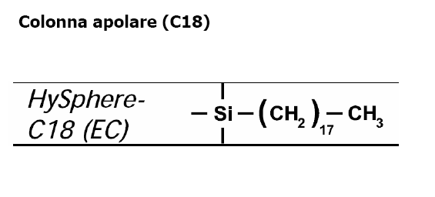

Slide 56
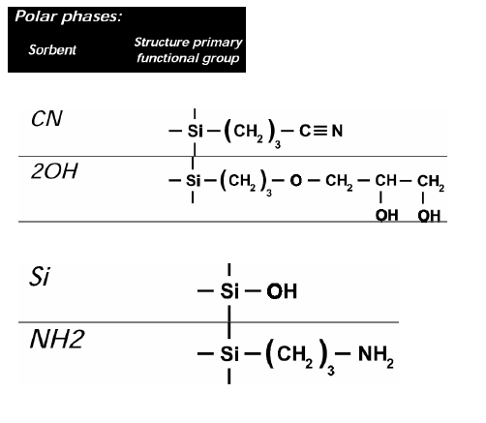

Slide 57
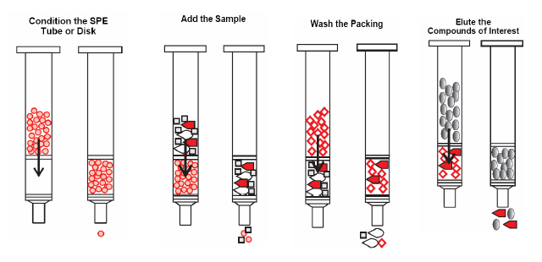
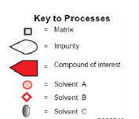

Slide 58
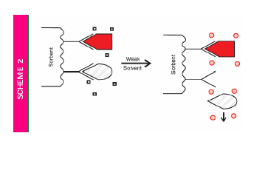
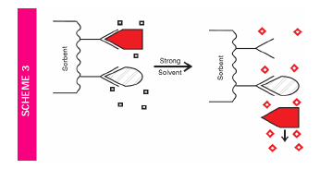

Slide 59
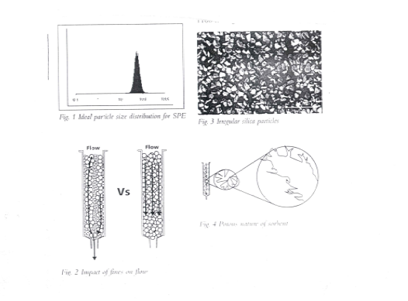
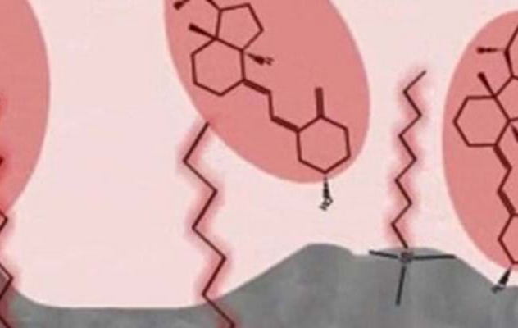
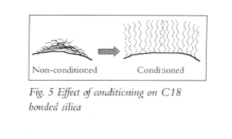
Solvatazione

Slide 60
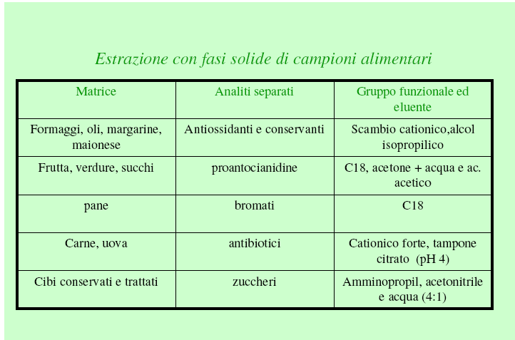

Slide 61
Pretrattamento del campione prima del passaggio in SPE
Latte: generalmente si usa SPE in fase inversa o a scambio ionico. Il campione può essere diluito con acqua o con metanolo (max 1:2). Alcune procedure possono richiedere di precipitare le proteine (trattamento acido con HCl H2SO4 o acido tricloroacetico). Dopo la precipitazione, centrifugazione e utilizzo del surnatante in SPE
Vino, birra e bevande acquose: queste possono essere processate senza pretrattamento, ad eccezione di una diluizone per portare etanolo <8% se si lavora in fase inversa. Se necessario rimuovere solidi sospesi per filtrazione.
Succhi di frutta: queste possono essere processate senza pretrattamento, ad eccezione di una centrifugazione per separare eventuali solidi, se i succhi sono particolarmente viscosi possono essere diluiti con acqua o tampone per aggiustare il pH.
Carni e pesce: l’alimento viene omogeneizzato con solvente acquoso o miscela idroalcolica, può essere necessaria una digestione acida della componente proteica e, per lavorare in fase inversa, una saponificazione dei lipidi. Il campione viene centrifugato e il surnatante usato in SPE.
Nel caso di estrazione con solventi apolari si può lavorare in fase normale.

Slide 62
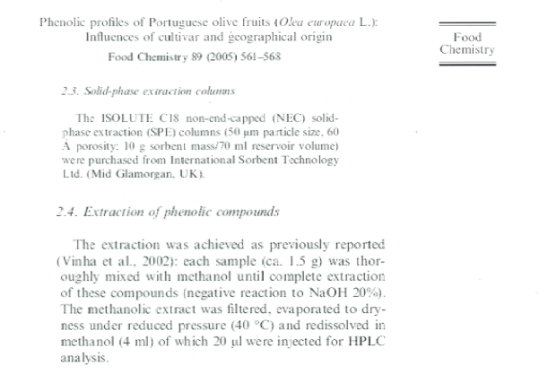

Slide 63
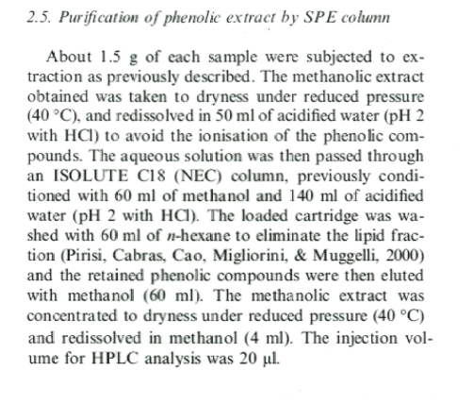

Slide 66
I MIP
Lo stampo molecolare è un processo di polimerizzazione in cui monomeri specifici (scelti in base ai loro gruppi funzionali) vengono fatti auto assemblare intorno ad una molecola stampo in presenza di crosslinker.
Successivamente la molecola stampo viene rimossa dal polimero prodotto, si formano così cavità complementari in forma e funzionalizzazione (alla molecola stampo) che successivamente legheranno composti omologhi o strutturalmente simili alla molecola stampo.
I polimeri a stampo molecolare (MIP dall'inglese Molecularly Imprinted Polymer) sono strutture con ''memoria'' di forma e gruppi funzionali affini ad una molecola stampo. Tale materiale riconosce selettivamente la molecola stampo usata nel processo di polimerizzazione, anche in presenza di composti con struttura e funzionalità simili quelle della molecola stampo.
I polimeri a stampo molecolare hanno un comportamento simile a quello degli anticorpi. Diverse molecule possono essere utilizzate al fine di ottenere elevato riconoscimento molecolare.

Slide 67
MIP

Slide 70
MSPD

Slide 73
ESTRAZIONE DI SOSTANZE VOLATILI
Analisi che a temperatura pressione ambiente si trovano in fase gassosa o in equilibrio tra fase gassosa e un’altra (soluzione, solida, dispersione)
Lo spazio di testa indica la porzione di gas in equilibrio con una fase liquida o solida all’interno di un contenitore ermeticamente chiuso
Lo spazio di testa è influenzato dalla temperatura a cui è tenuto il campione
Il raggiungimento delle condizioni di equilibrio dello spazio di testa sono soggette a una cinetica che varia con la temperatura, la composizione della matrice e la concentrazione dell’analita e il volume del contenitore porta campione.

Slide 75
La fibra in silice fusa è contenuta all’interno di un ago che serve a forare il setto del contenitore porta campione
La fibra è fatta muovere nell’ago tramite un sistema di molle
Nella porzione terminale della fibra è contenuto il materiale assorbente.
La fibra serve da supporto a tale materiale

Slide 77
Desorbimento
Assorbimento

